Slide 1
Autonomic management
De Jade à Tune ...
Daniel Hagimont

Slide 2
Contexte
Infrastructures logicielles réparties
  Complexité et hétérogénéité
  Besoin d’administration
Fonctions d’administration
  Installation
  Configuration
  Réglage (optimisation) potentiellement
  Traitement des pannes dynamique
  Sécurité
  ...
>

Slide 3
Position du problème
Administration
  Complexité
  Réalisée par des humains
Conséquence
  Erreurs (majoritairement de configuration)
  Réactivité faible
  Coûteuse
    En ressources humaines
    En ressources matérielles (surdimensionnement)

Slide 4
Approche : logiciel d'administration autonome
Logiciel d’administration
  Installation, déploiement, configuration
Autonome
  Observation, reconfiguration
Moins d’erreurs
  Interfaces programmatiques, formalismes de haut niveau (uniforme)
  Par opposition à des fichiers de configuration complexes
Réactivité
  Programme d’observation et reconfiguration
  Sans intervention humaine
Economies de ressources
  Humaines, car moins de complexité et d’interventions
  Matérielles, car allocation dynamique (pannes ou réglage)

Slide 5
Jade : administration autonome
Un modèle à composants
  Pour modéliser l’environnement administré
  Pour construire le logiciel d’administration
Logiciels patrimoniaux
  Encapsulés dans des composants (contrôle)
  Fournissent une interface d’administration (uniforme)
Architectures logicielles à composants
  Pour modéliser une infrastructure administrée complexe
  Pour construire des fonctions d’administration avancées
    Installation, déploiement, réparation …
    S’applique à lui-même (logiciel d’administration adaptable)

Slide 6
Modèle à composants Fractal
http://fractal.objectweb.org
Composants primitifs, composites, partagés
Liaisons clientes, serveurs, internes, externes
Introspection, adaptation
ADL

Slide 7



Application à J2EE en grappe
J2EE en grappe
RUBiS (version servlet)
Web
tier
Presentation
tier
Database
tier
mod_jk
plugin
Tomcat
Users
L4-switch
AJP13
JDBC
-
Tomcat

Slide 8
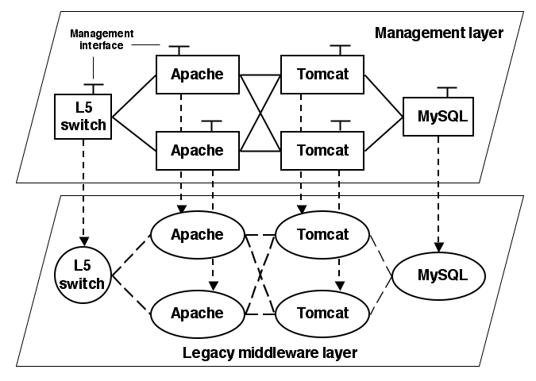
Encapsulation dans des composants

Slide 9
Encapsulation des logiciels patrimoniaux
Plusieurs fichiers de configuration hétérogènes
  Configuration d'Apache
    httpd.conf
    160 lignes
  Configuration de Tomcat
    server.xml
    80 lignes
  Connexion Apache/Tomcat
    worker.properties
  Configuration de Rubis
    config.java
Environnement en grappe
  Plusieurs copies réparties
  de ces fichiers de configuration
Déploiement : 1-2 semaines
ServerType standalone
ServerRoot /users/hagimont/Repository/apache_V1
PidFile /tmp/depalma_apache_local/logs/httpd.pid
ScoreBoardFile /tmp/depalma_apache_local/logs/httpd.scoreboard
Timeout 300
KeepAlive On
MaxKeepAliveRequests 100
KeepAliveTimeout 15
MinSpareServers 5
MaxSpareServers 10
StartServers 5
MaxClients 150
MaxRequestsPerChild 0
Port 8081
User depalma
Group sardes
ServerAdmin hagimont@imag.fr
DocumentRoot "/tmp/depalma_apache_local/htdocs"
<Directory />
Options FollowSymLinks
AllowOverride None
</Directory>
<?xml version="1.0" encoding="ISO-8859-1"?>
<Server>
<ContextManager workDir="work">
<LoaderInterceptor11 useApplicationLoader="true">
</LoaderInterceptor11>
<TrustedLoader>
</TrustedLoader>
<LogSetter name="tc_log" timestamps="true" verbosityLevel="INFORMATION">
</LogSetter>
<LogEvents enabled="false">
</LogEvents>
<ContextXmlReader config="conf/server.xml">
</ContextXmlReader>
<ContextXmlReader config="conf/apps.xml">
</ContextXmlReader>
<AutoDeploy source="modules" target="modules" redeploy="true">
</AutoDeploy>
<AutoWebApp dir="modules" host="DEFAULT" trusted="true">
</AutoWebApp>
workers.tomcat_home=/tmp/depalma_tomcat_local
workers.java_home=/cluster/java/j2sdk1.4.2_01
ps=/
worker.worker.port=8098
worker.worker.host=sci20
worker.worker.type=ajp13
worker.worker.lbfactor=100
worker.list=worker, loadbalancer
worker.loadbalancer.type=lb
worker.loadbalancer.balanced_workers=worker
…
public static final String HTMLFilesPath =
"/home/margueri/workspace/RUBiS/Servlet_HTML";
public static final String DatabaseProperties =
"/home/margueri/workspace/RUBiS/Servlets/mysql.properties";
public static final int AboutMePoolSize = 10;
public static final int BrowseCategoriesPoolSize = 6;
public static final int BrowseRegionsPoolSize = 6;
public static final int BuyNowPoolSize = 4;
public static final int PutBidPoolSize = 8;
public static final int PutCommentPoolSize = 2;
public static final int RegisterItemPoolSize = 2;
public static final int RegisterUserPoolSize = 2;
…
<?xml version="1.0" encoding="ISO-8859-1"?>
<Server>
<ContextManager workDir="work">
<LoaderInterceptor11 useApplicationLoader="true">
</LoaderInterceptor11>
<?xml version="1.0" encoding="ISO-8859-1"?>
workers.tomcat_home=/tmp/depalma_tomcat_local
workers.java_home=/cluster/java/j2sdk1.4.2_01
ps=/
worker.worker.port=8098
worker.worker.host=sci20
worker.worker.type=ajp13
worker.worker.lbfactor=100
worker.list=worker, loadbalancer
worker.loadbalancer.type=lb
worker.loadbalancer.balanced_workers=worker
…
<?xml
<?xml version="1.0" encoding="ISO-8859-1"?>
<Server>
<ContextManager workDir="work">
<LoaderInterceptor11 useApplicationLoader="true">
</LoaderInterceptor11>
<TrustedLoader>
</TrustedLoader>
<LogSetter name="tc_log" timestamps="true" verbosityLevel="INFORMATION">
</LogSetter>
<LogEvents enabled="false">
</LogEvents>
<ContextXmlReader config="conf/server.xml">

Slide 10
Encapsulation des logiciels patrimoniaux
Interface d’accès aux attributs-clés
  Exemple pour Apache : port, user, jkMounts …
Interface de gestion des liaisons
  Exemple pour Apache : workers
Interface d’administration
  configure, start, stop, loadApp

Slide 11
Encapsulation des logiciels patrimoniaux
Apache1/sci21
Tomcat1/sci20
Tomcat2/sci22
1/ log on sci21
2/ stop the apache server (script shutdown)
3/ update config file
4/ restart the apache server (script httpd)
a/
Apache1.stop()
Apache1.unbind("ajp-itf")
Apache1.bind(“ajp-itf“,tomcat2-itf)
Apache1.start()
workers.tomcat_home=/tmp/depalma_tomcat_local
workers.java_home=/cluster/java/j2sdk1.4.2_01
ps=/
worker.worker.port=8098
worker.worker.host=sci20
worker.worker.type=ajp13
worker.worker.lbfactor=100
worker.list=worker, loadbalancer
worker.loadbalancer.type=lb
worker.loadbalancer.balanced_workers=worker
b/ change the distributed ADL config
c/ use a GUI e.g: fractal explorer
Worker.properties
Jade
Notes:
Other exmple : deployment

Slide 12
Services d’administration
(managers)
Gestion des nœuds
  Clusters virtuels
  Politique d’allocation dynamique des nœuds
Déploiement/reconfiguration
  Langage d’architecture logicielle (ADL)
  Architecture logicielle reconfigurable
Réparation
  Observation des nœuds (pannes franches)
  Réparation autonome
Optimisation
  Observation des performances
  Dimensionnement dynamique
Protection

Slide 13
Gestion des noeuds
(cluster manager)
Cluster manager
Cluster 1
Cluster 2
node 2
node 1
node 3
node 5
Tomcat2
Apache
Mysql
node 4
Tomcat1

Slide 14
Gestion de l'application
(application manager)
Application manager
Tomcat1
Apache
Mysql
Tomcat2

Slide 15
Réparation/optimisation
Failure Manager
QoS Manager
Repair
Reconfigure
sensors
actuators
sensors
actuators
Managed Application

Slide 16
Réparation
Nom du noeud en panne
Obtenir la liste des composants déployés sur le noeud
Allocation d’un noeud libre (Cluster Manager)
Déploiement des nouveaux composants sur le noeud
Configuration des nouveaux composants
Reconfiguration des liaisons
Démarrage des nouveaux composants
MAJ des sondes

Slide 17
System representation
jade
managers
SR (system representation)
jade
managers
managed system
SR
managed system

Slide 18
Déploiement - ADL
ADL utilisé pour le déploiement des différents services
  Jade : configuration de Jade
  Gestion des nœuds : liste de nœuds
  Gestion de l’application : architecture J2EE
  Gestion des pannes : sondes, réparation

Slide 19
Déploiement - ADL
<definition name="fr.jade.test.j2ee.StartJ2EEType">
...
<component name="apache1"
definition="fr.jade.resources.apache.ApacheResourceType">
<attributes signature="fr.jade.meta.api.control.GenericAttributeController">
<attribute name="resourceName" value="apache"/>
<attribute name="dirLocal" value="/tmp/depalma_apache_local"/>
<attribute name="user" value="depalma"/>
<attribute name="group" value="sardes"/>
<attribute name="port" value="8080"/>
<attribute name="serverAdmin" value="depalma@imag.fr"/>
<attribute name="jkMounts" value="servlet"/>
</attributes>
<virtual-node name="node1"/>
</component>
<component name="tomcat1" ... </component>
<component name="tomcat2" ... </component>
<component name="mysql" ... </component>
...
<binding client="apache.worker0" server="tomcat1.resource"/>
<binding client="apache.worker1" server="tomcat2.resource"/>
<binding client="tomcat1.jdbc" server="mysql.resource"/>
<binding client="tomcat2.jdbc" server="mysql.resource"/>
</definition>
Users
-

Slide 20


Expérimentation avec la réparation
Apache
Web Server
RUBiS
Client Emulator
MySQL
Database
Tomcat Servlet Containers

Slide 21
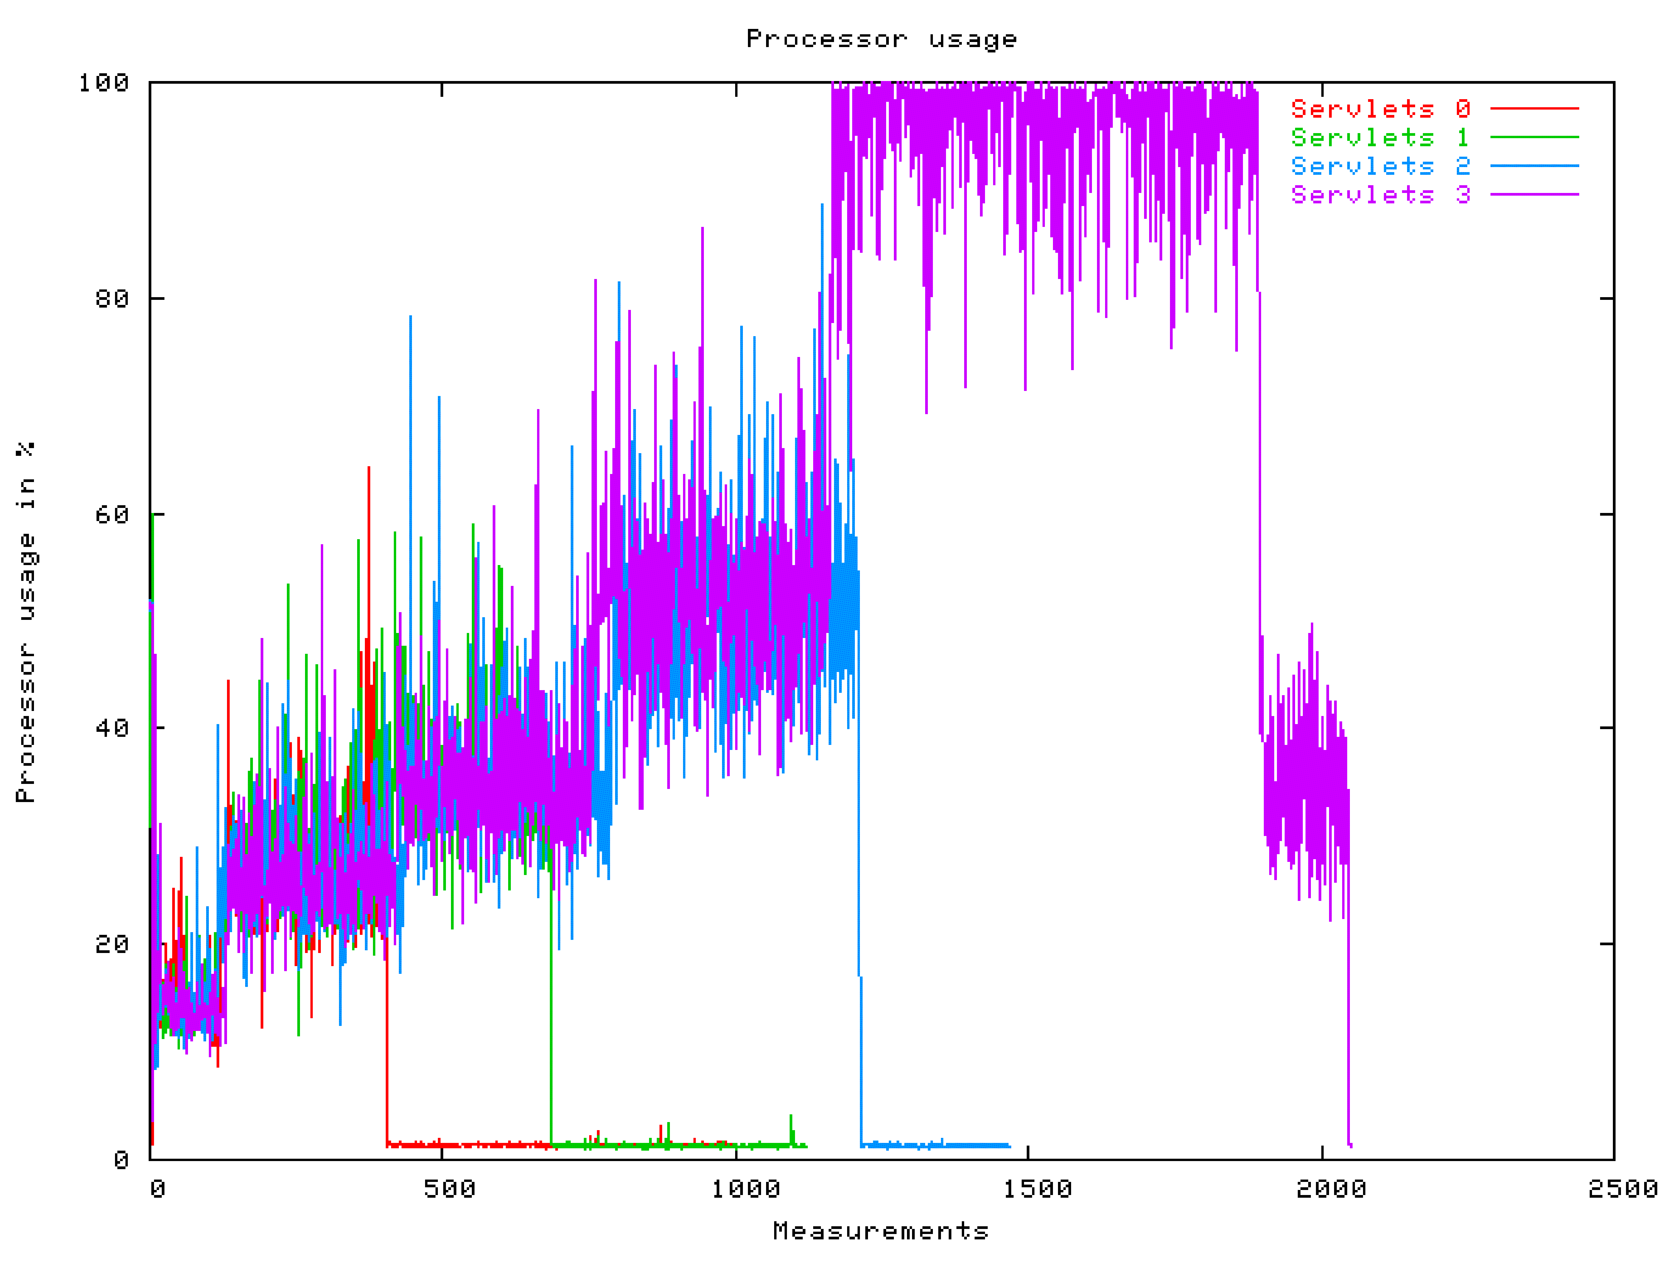
Réparation autonome sur Tomcat (sans Jade)

Slide 22
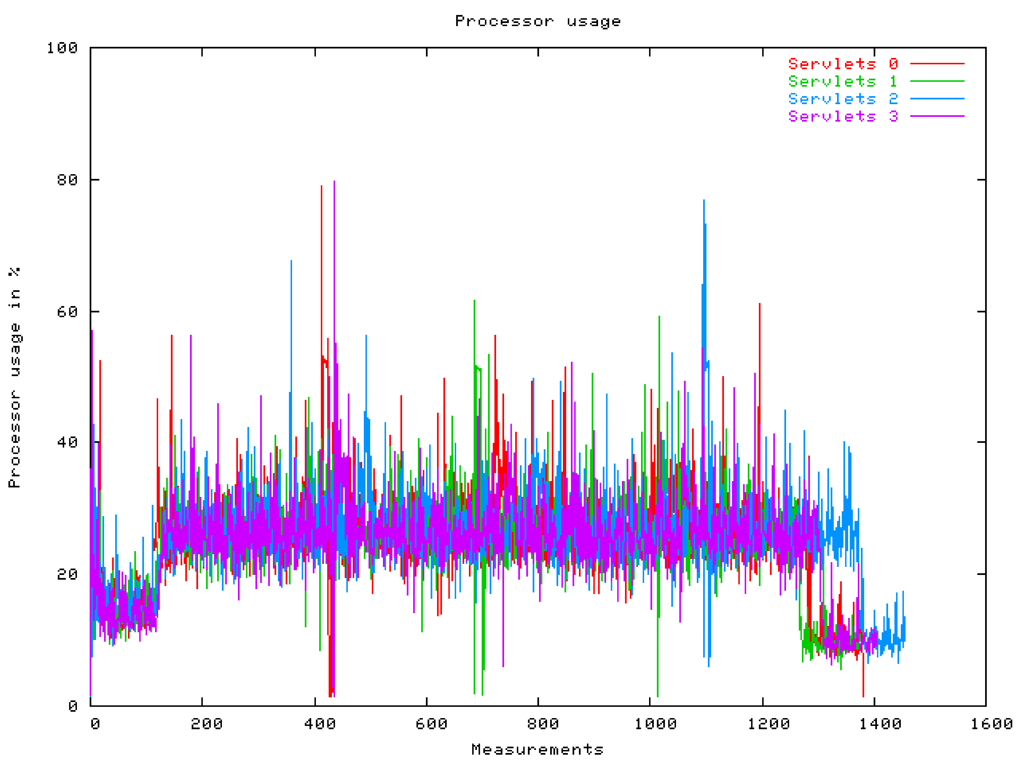
Réparation autonome sur Tomcat (avec Jade)

Slide 23

Expérimentation avec le dimensionnement dynamique
...
C-JDBC database cluster middleware
Tomcat Servlet Containers
MySQL
Databases

Slide 24
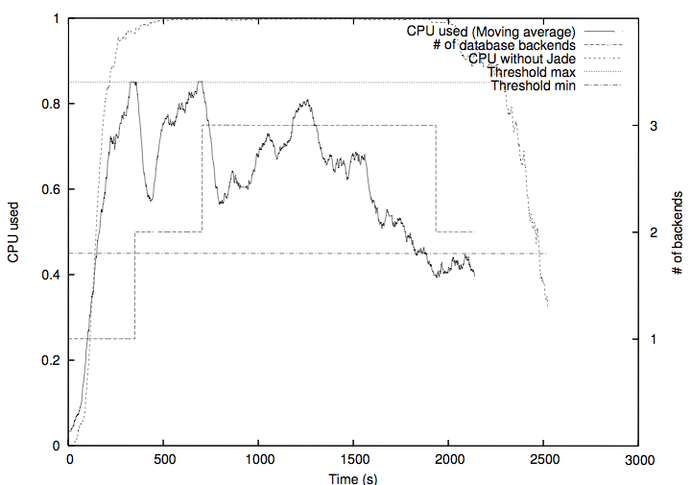
Dimensionnement autonome sur Mysql

Slide 25
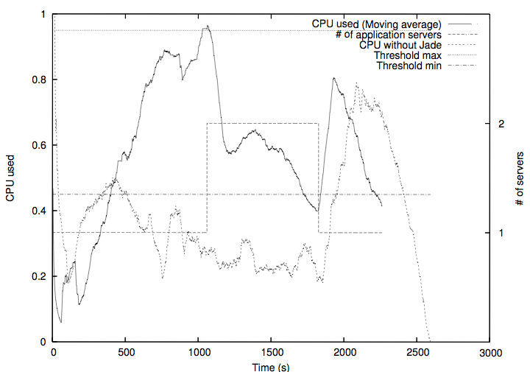
Dimensionnement autonome sur Tomcat

Slide 26
Tune : motivations
Modèle à composants de trop bas niveau
  Encapsulation
  ADL
  API de reconfiguration
Complexité, propice aux erreurs
L'administrateur n'est pas un développeur

Slide 27
Tune : orientation
Fournir une interface de plus haut niveau
Encasulation des logiciels
  Langage dédié
Architectures logicielles
  Diagramme UML (diagramme de classes)
Reconfigurations
  Diagramme UML (diagramme d'états)

Slide 28
Tune : architecture logicielle
Diagramme de classe UML
Décrit l'architecture en intension, pas en extension
  Organisation de l'architecture
  Garantit la cohérence : les reconfigurations ne peuvent produire que des architectures conformes
Est interprété pour déployer

Slide 29
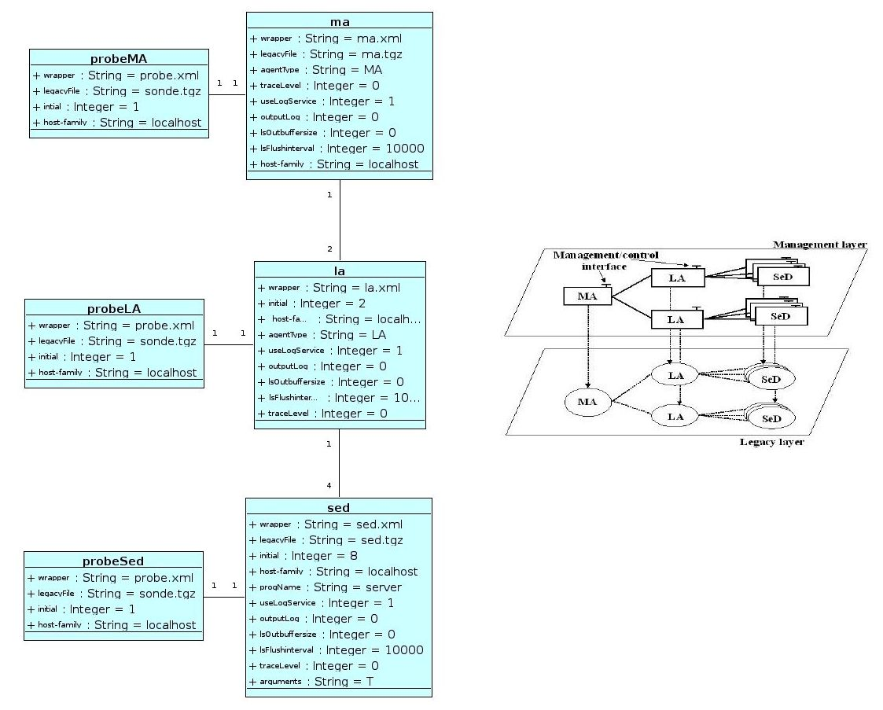
Tune : architecture logicielle

Slide 30
Tune : encapsulation
Wrapping Description Language
Décrit un ensemble de méthodes
  Fournies par le composant
  Implantées en Java
  Les paramètres passés à ces méthodes
Génère le composant wrapper
  À partir de la spécification WDL
  À partir du diagramme de déploiement
    Liaisons et attributs

Slide 31
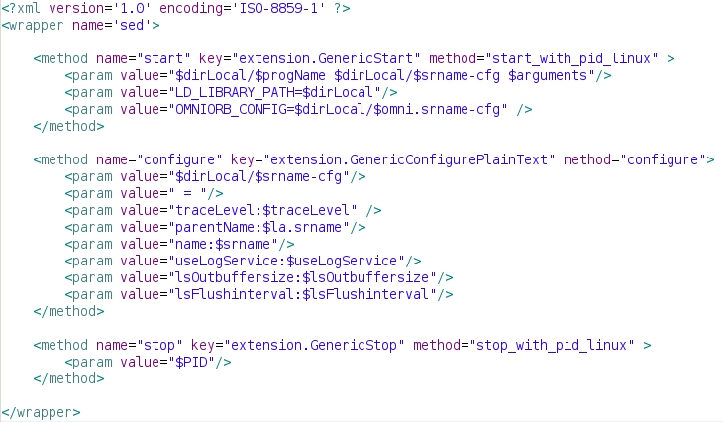
Tune : encapsulation

Slide 32
Tune : reconfiguration
Diagramme d'état
Déclenché par des événements générés par des sondes
Enchainement des actions à effectuer sur le diagramme de déploiement
  Jeux d'instruction restreint
    Appels de méthodes, création d'instance ...
  Assure la cohérence
Démarrage, réparation, dimensionnement

Slide 33
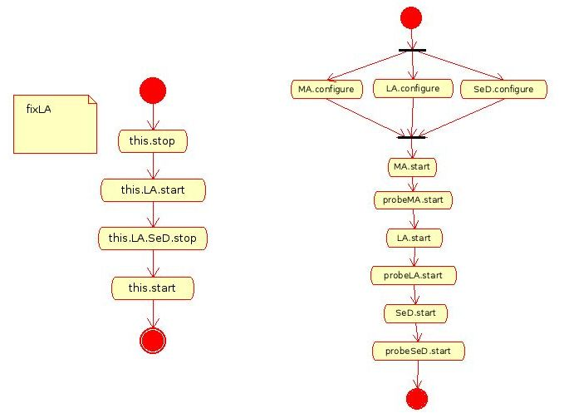
Tune : reconfiguration

Slide 34
Tune : applications
Administration d'applications J2EE en grappe
Administration d'applications sur la grille (Diet)
Administration de réseaux (SNMP)
Administration de plate-formes embaquées (Airbus)

Slide 35
Conclusions
Problème adressé
  Administration d'infrastructures logicielles
  Logiciels patrimoniaux
  Déploiement et reconfiguration
  Formalismes et outils pour définition de politiques
Contributions
  Langages pour la spécification des politiques
  Infrastructure d'exécution de ces politiques
  Expérimentation avec des applications réelles
Perspectives : prise en compte de facettes multiples

